Slide 1
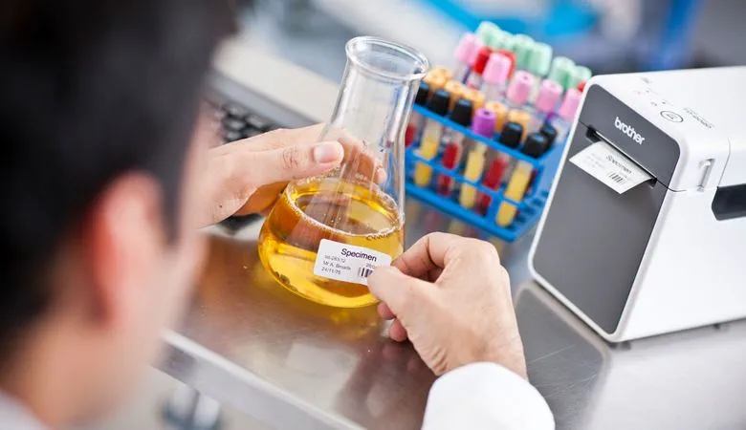
ETIQUETATGE DE MOSTRES
M03. Normes de qualitat i regulació aplicables a cultius cel·lulars

Slide 2
Introducció
El laboratori és un espai on es manipulen i maneguen gran quantitat i varietat de productes i elements perillosos.
Per tal d’evitar el seu contacte, la inhalació o ingestió, font d’accidents i intoxicacions existeixen una sèrie de normes.
Una de les tasques més senzilles i alhora més determinants quan a la identificació i procés de mostres en el laboratori consisteix en l’etiquetatge correcte, durador, senzill i ràpid d’aquestes.
Avui en dia, l’etiquetatge és un dels paràmetres de qualitat més importants a l’hora de determinar l’avaluació d’un bon treball d’investigació o anàlisis en el laboratori.

Slide 3
L’inici de l’etiquetat:
El procés d’obtenció de mostres comença amb la sol·licitud per part del professional encarregat d’un pacient.
En aquesta sol·licitud ha d’aparèixer de manera clara totes les dades sol·licitades (Noms i cognoms del pacient, edat, data de naixement, n.º clínic identificatiu, codi del metge peticionari amb la firma, data d’extracció o de recollida, diagnòstic o sospita diagnòstica i les proves de laboratori que es sol·liciten).
El personal encarregat de la presa de mostres ha d’assegurar-se de la identitat del pacient (lo ideal es utilitzar etiquetes identificatives del pacient) i un cop, identificat el pacient identificarem les mostres preses.
Sempre s’hauran d’aplicar els elements de retolació adients a cada situació, tenint en compte que les etiquetes han de suportar temperatures i agents químics específics (incubadores, congeladors, desinfectants, llum ultraviolada, etc.)

Slide 4
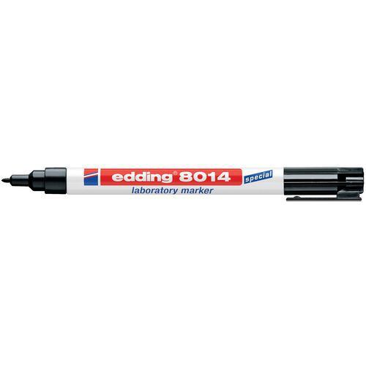
Correcte etiquetatge i identificació?
L’etiquetatge pel cultiu cel·lular requereix que els matrassos i plaques s’identifiquin correctament i les ampolles de medis de manera precissa.
La mida d’aquests recipients, depèn del tipus de cèl·lula i la quantitat necessària d’aquestes.
En l’etiquetatge, han d’aparèixer les següents dades:
Nombre del tècnic responsable del cultiu.
Data de sembra del cultiu.
Nom de la línia cel·lular.
“Pase” en el que es troben les cèl·lules.
Les etiquetes han de suportar temperatures específiques (incubadores, congeladors, desinfectants, llum ultraviolat).
Com a alternativa es poden utilitzar marcadors resistents a l’alcohol per evitar perdues identificatives.
Per tal d’augmentar la fiabilitat en la identificació de la mostra també és posible incloure la impresió de codi de barres, QR en el lloc de la retolació manual.

Slide 5
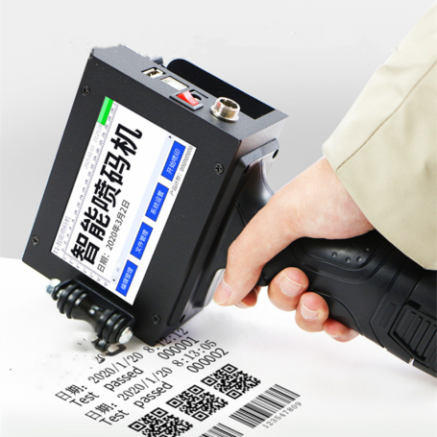
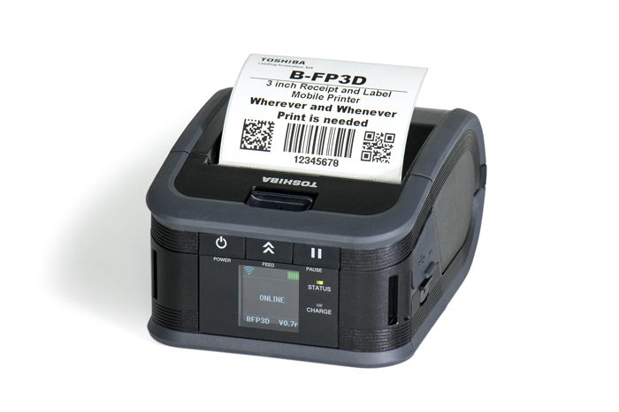
Correcte etiquetatge i identificació?
Les impressions d’injecció de tinta i transferència tèrmica, proporcionen resistència contra la majoria de productes químics utilitzats per esterilitzar consumibles.
Per una correcta identificació del personal de laboratori, és necessari un sistema estàndard de localització de l’etiquetatge conegut per tot el personal.
Les etiquetes han d’esterilitzar-se abans d’adherir-se i, per tant, algunes maneres de fer-ho són: mitjançant autoclau o aplicacions de desinfectant, però es corre el risc d’arruïnar el revestiment de l’etiqueta.
Anticipar-se i imprimint-la abans permetrà fer servir la llum ultraviolada del gabinet de bioseguretat per esterilitzar-la i que s’apliqui allà mateix.
Les plaques de cultiu cel·lular, tant el costat de la tapa com el fons del plat han d’etiquetar-se amb la mateixa informació per no barrejar mai les tapes.
Les etiquetes adherides al fons de la placa haurien de ser transparents i els codis de barres haurien d’imprimir-se del revés per no haver de donar la volta a la placa ni moure-la.

Slide 6
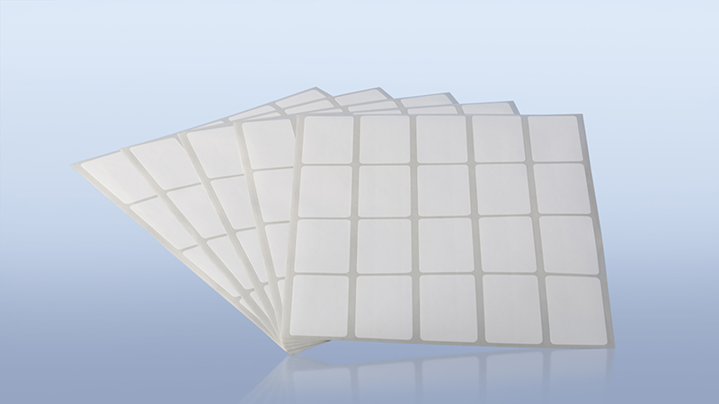
Tipus d’etiquetes
-Les plaques de cultius, amb etiquetes de polièster blanques i adhesives serà suficient:
Ideals per congeladors, autoclaus, incubadors i banys maria.
Es poden imprimir amb impressores, fotocopiadores o marcadors permanents de laboratori.
Resistent a molts productes químics i dissolvents comuns.
Resistent a temperatures des de (-40 a + 150º C).
https://www.youtube.com/watch?v=WIyoSlldFOo

Slide 7
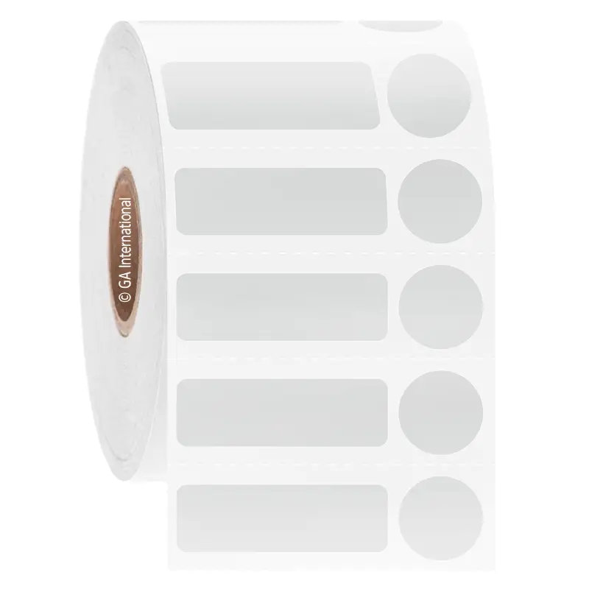
Tipus d’etiquetes
-Sobretot les plaques de microbiologia s’han d’emmagatzemar a baixes temperatures per tal de preservar les colònies de l’organisme en Agar pel seu posterior ús, sent necessàries les Etiquetes Criogèniques:
Preparades per un emmagatzament prolongat en nitrogen, fase de vapor o líquida i congeladors de temperatura ultrabaixa per ús en investigació mèdica, laboratoris clínics, clíniques de fertilitat i biobancs.
Són adequades per etiquetar una àmplia varietat de contenidors, inclosos vials i tubs criogènics, microplaques, tubs de PCR i altres productes de laboratori d’ús comú.
Permeten varietat de mides i configuracions, compatibles amb impressores tèrmiques (tèrmica directa, transferència tèrmica) i digitals (làser, injecció de tinta). Poden ser amb adhesiu removible i característiques especials (enfosquiment, inviolabilitat, i embolcall).
https://www.youtube.com/watch?v=o3ucTLU90to

